Slide 1






PROJETO INTEGRADOR PENSAMENTO COMPUTACIONAL
Achados no Senac
Integrantes:
Felipe de M. Andrade
João Victor dos S. Mendes
José Guilherme F. de Lima
Luiz Otavio C. da Silva

Slide 2



Resumo
PRINCIPAIS TÓPICOS DISCUTIDOS NESTA APRESENTAÇÃO
Introdução ao Projeto
Objetivo para qual foi construído
Metodologia
Detalhamento das Telas
Considerações finais

Slide 3
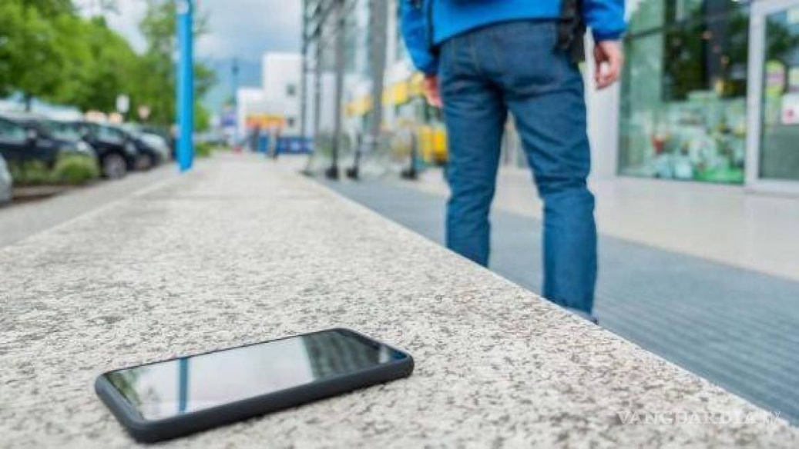
Introdução
Motivação do Projeto
No ambiente acadêmico, a perda de pertences é comum devido à alta movimentação de estudantes e funcionários. No Senac, muitos alunos relatam a perda de itens importantes, como carteiras, chaves e materiais de estudo.
Para resolver esse problema, desenvolvemos a aplicação "Achados no Senac", que visa facilitar a comunicação entre os estudantes e o setor de achados e perdidos. Esta ferramenta reduz o tempo necessário para a recuperação de itens e aumenta a taxa de retorno.

Slide 4




Objetivo
Finalidade: Facilitar a gestão de itens perdidos e encontrados no campus do Senac
Melhorar a comunicação entre estudantes e o setor responsável
Reduzir o tempo de procura dos pertences
Aumentar a chance de retorno dos itens perdidos
Promover um ambiente mais organizado e cooperativo

Slide 5

Metodologia
FORMA DESENVOLVIDA
Abordagem Estruturada e Colaborativa
Pesquisa Inicial
Definição de Objetivos e Diretrizes
Metodologia Ágil
Fases do Processo
Prototipagem
Desenvolvimento
Testes
Ajustes

Slide 6

ODS
Objetivos de Desenvolvimento Sustentável
A aplicação 'Achados no Senac' está alinhada com diversos Objetivos de Desenvolvimento Sustentável (ODS) da ONU. Ao promover a integração tecnológica e a colaboração comunitária, contribui para a construção de cidades e comunidades sustentáveis (ODS 11) e o desenvolvimento de infraestrutura e inovação (ODS 9). Além disso, ao incentivar um consumo mais responsável e a reutilização de objetos perdidos, apoia os objetivos de consumo e produção responsáveis (ODS 12). O projeto também exemplifica o poder das parcerias entre instituições educacionais e alunos para gerar soluções inovadoras, demonstrando assim o potencial das parcerias e meios de implementação (ODS 17).

Slide 7
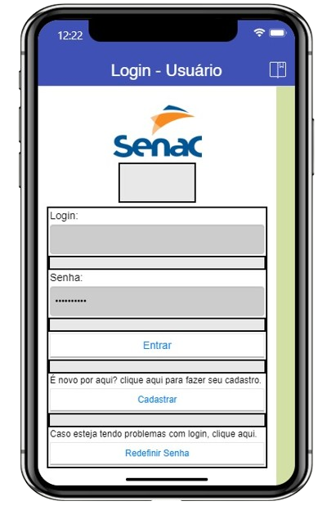
Detalhamento das Telas
LOGIN - USUARIO
Tela onde é possível acessar ao sistema
Local conta com caixas para inserção de credenciais para fazer o login e, após o botão de “Entrar”, é possível encontrar um link para cadastrar novo usuário
Também há opção de redefinir a senha, caso preciso.

Slide 8
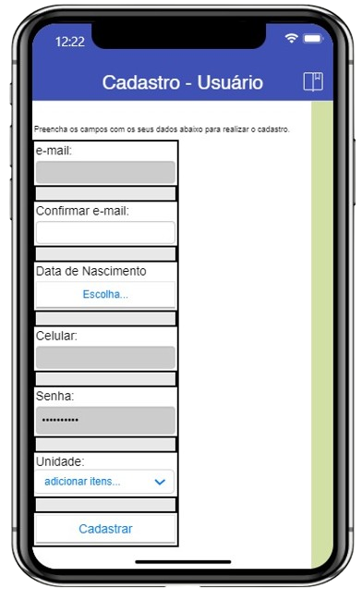
Detalhamento das Telas
CADASTRO - USUARIO
Contém campos para realizar o cadastro de um novo usuário com seus dados, tais como:
E-mail, telefone, senha, unidade e data de nascimento
Por fim há um botão de voltar, caso tenha clicado na opção de cadastro por engano

Slide 9
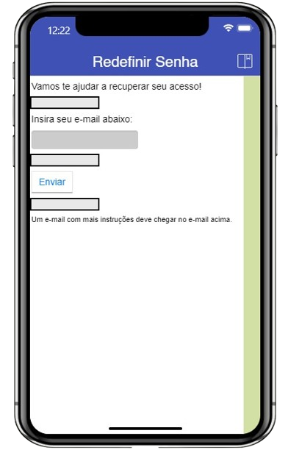
Detalhamento das Telas
REDEFINIR SENHA
Na tela de perfil é possível apenas alterar e-mail, celular e número de telefone.

Slide 10
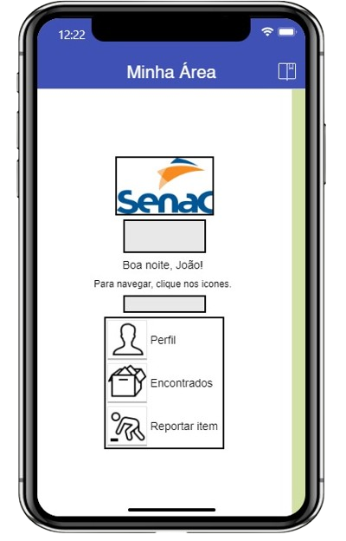
Detalhamento das Telas
MINHA ÁREA
A tela principal do aplicativo contém acessos a diversas outras, como Meu Perfil, Encontrados, Meus Perdidos, Mapa da Unidade e Suporte
Mais abaixo temos o detalhamento de cada tela em si

Slide 11
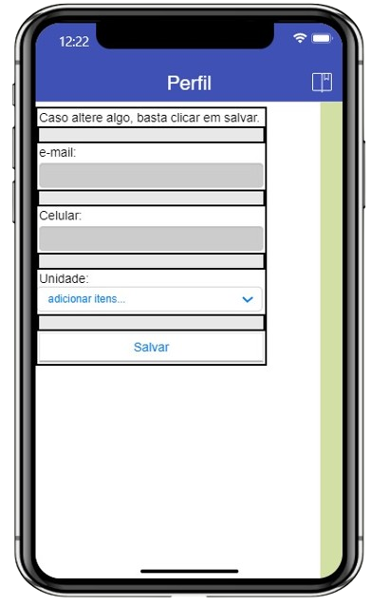
Detalhamento das Telas
PERFIL
Na tela de perfil é possível apenas alterar e-mail, celular e número de telefone.

Slide 12
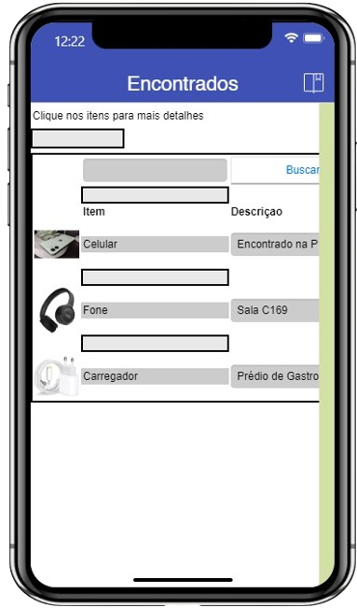
Detalhamento das Telas
ENCONTRADOS
Nesta tela é possível ver os itens que foram encontrados na sua unidade do Senac em formato de lista, contendo um buscador
A busca deverá ser feita usando o local, dispositivo, características dele, dentre outras informações cadastradas na tela de reportar item perdido

Slide 13
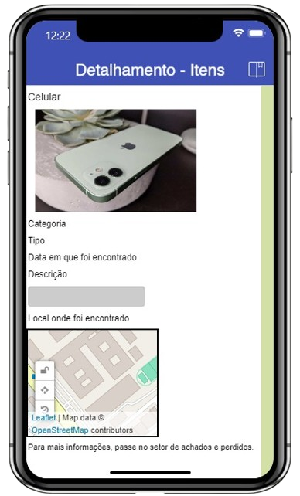
Detalhamento das Telas
DETALHAMENTOS - ITENS
Aqui é possível ver detalhes do item, como nome, categoria, tipo, data de encontro
Local, Descrição e status (retirar e entregue)

Slide 14
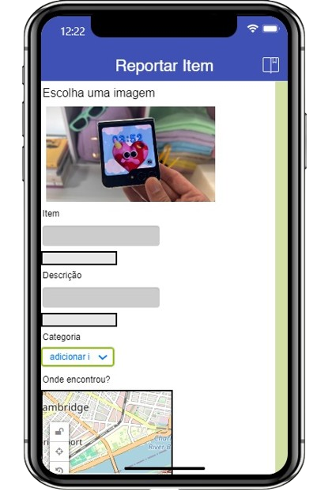
Detalhamento das Telas
REPORTAR - ITENS
Tela feita para adicionar informações do item encontrado. Essas informações na sequência são disponibilizadas na tela de encontrados.

Slide 15


Considerações finais
Em conclusão, embora o desenvolvimento completo da aplicação "Achados no Senac" ainda esteja por vir, os progressos realizados até o momento são promissores. Acreditamos que a aplicação continuará a evoluir e a servir como uma ferramenta essencial para a comunidade do Senac, promovendo um ambiente mais seguro e organizado para todos os seus membros.

Slide 16

Você tem alguma pergunta?
Envie para a gente por email! Esperamos que você tenha gostado.

